Slide 1
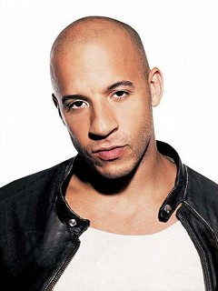
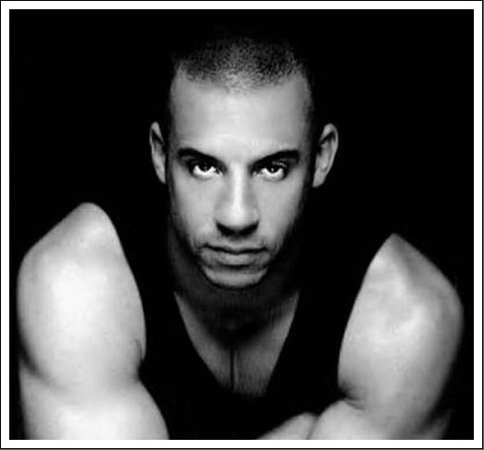
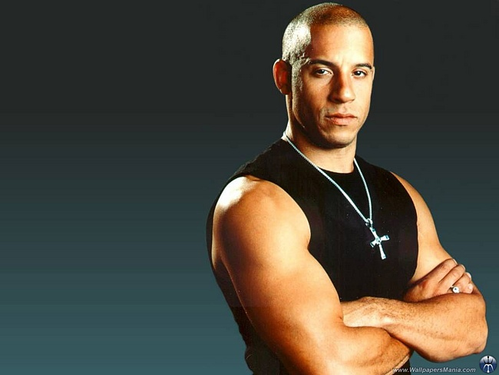
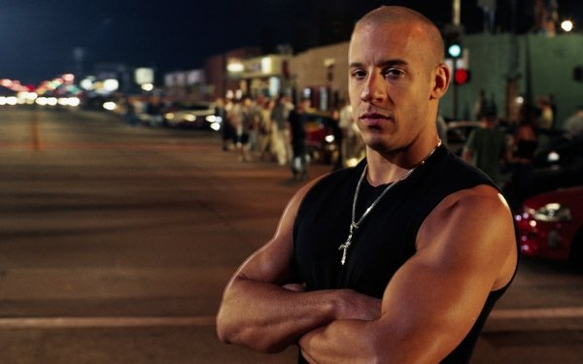
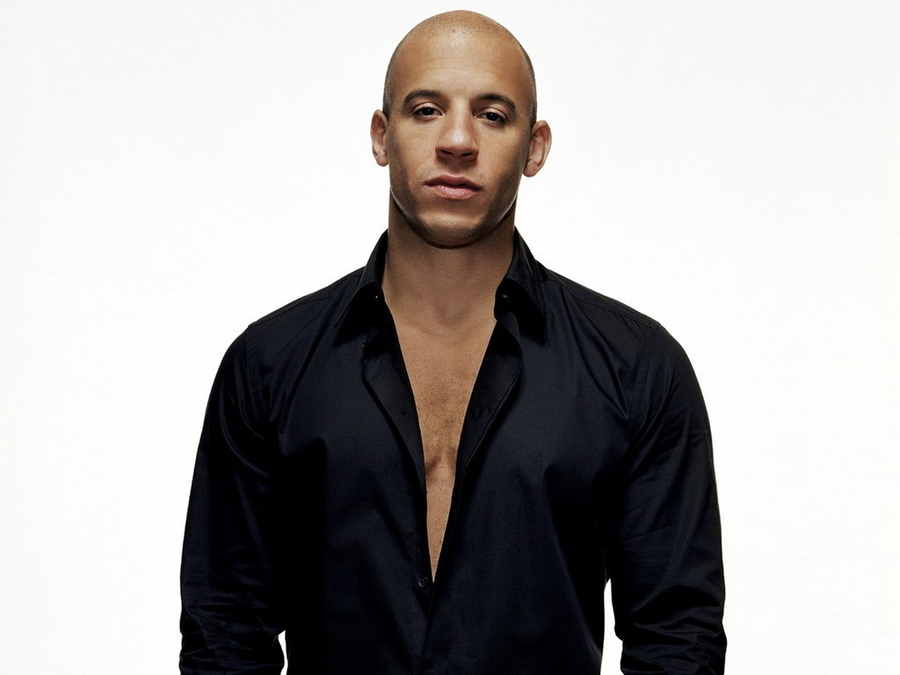
Vin Diesel

Slide 2
американський актор, сценарист, режисер і продюсер
Багато в чому завдяки атлетичній статурі і суворій зовнішності є одним з найвідоміших акторів бойовиків початку 2000-х років після головних ролей у фільмах «Чорна діра», «Форсаж», «Три ікси», «Одинак», «Хроніки Ріддіка» , «Лисий нянька: Спецзавдання» та ін Є режисером і виконавцем головної ролі у фільмі «Ганнібал», що виходить на екрани в 2011 році.

Slide 3
Дитинство
Справжнє ім'я Віна Дізеля (Vin Diesel) — Марк Вінсент. Він народився 18 липня 1967 р. у Нью-Йорку.З самого народження він разом зі своїм братом-близнюком Полом, який був зовсім не схожий на Вина, ріс і виховувався матір'ю Делор, яка була звичайним психіатром і захоплювалася астрологією. Сім'я жила в нью-йоркському багатоквартирному будинку і відчувала брак грошей. Справжнього батька майбутній актор не знав. Навіть після того, як Він Дізель став відомий на весь світ, журналісти не перестають цікавитися його національністю: ходили чутки, що серед його предків були індіанці, італійці або навіть араби. Але актор у цьому випадку краще відбуватися жартами або зовсім не відповідати.
У 1970 році, у віці трьох років, у Віна Дизеля виявилися перші схильності до акторської справи. Під час відвідування цирку хлопчик мало не взяв участь у виступі трупи, але його зупинила мати, яка була тоді з ним. Приблизно в цей же час у ВінаДизеля з'явився вітчим Ірвін зі зведеними молодшою ??сестрою Самантою і молодшим братом, що негативно позначилося на грошовому благополуччі. Але саме вітчим, який працював керівником театру і викладав акторську майстерність у Нью-Йоркському університеті, дуже суттєво вплинув на формування характеру і прагнень хлопчика. Ірвін часто водив своїх дітей на театральні вистави та прем'єри кінофільмів.

Slide 4
Кар'єра в театрі
Прихід Віна Дизеля на сцену стався зовсім випадково. У 1974 році, коли йому було 7 років, він разом з бандою таких же хлопчаків, як і він, вирішив пробратися в один з місцевих театрів, щоб пограти з реквізитом. Але на сцені опинилися люди, які репетирували спектакль. Група з Віном Дизелем була помічена режисером. Замість того щоб викликати поліцію, ця жінка покликала хлопців і, давши їм у руки сценарій, змусила прочитати текст за ролями. Краще за всіх вийшло у Вина, тому жінка запропонувала давати 20 доларів за кожне його виступ на сцені. Хлопчик був у захваті, але від цього моменту їй довелося ходити на репетиції щодня після школи.
Незабаром відбулася прем'єра першого спектаклю за участю Віна Дизеля - «Двері для динозавра». Його виступ був настільки вдалим, що саме з цього моменту він почав мріяти про кар'єру актора. Аж до 17 років він виступав на сцені театру, вдосконалюючи свою майстерність. Багато в чому цьому посприяв і його вітчим.

Slide 5
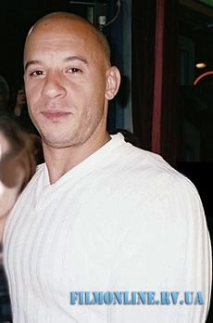
На відміну від багатьох своїх ровесників, котрі знімались у телефільмах та рекламі, Вінсент довго залишався вірним театру. Однак це заняття не було прибутковим, тому йому довелось шукати іншу роботу. У 17 років завдяки вправам у спортзалах Марк вже був досить м'язистим хлопцем і без проблем влаштувався викидайлом в один з нічних клубів на Мангеттені. Саме тоді молодий актор почав називати себе Віном Дізелем. Сценарій своєї першої короткометражки «Багатоликий» Дізель написав усього за п'ять днів, а зняв цю стрічку за три дні. Вона коштувала лише 3000 доларів; Він був режисером, продюсером, сценаристом і актором в одній особі. Аудиторія з 200 чоловік в Anthology Film Archives на Мангеттені зустріла картину вельми позитивно, завдяки чому вона змогла взяти участь у Канському фестивалі. Фільм сподобався Стівену Спілбергу, який запросив Дізеля у стрічку «Врятувати рядового Раяна» (1998) на роль Адріана Капарзо.

Slide 6
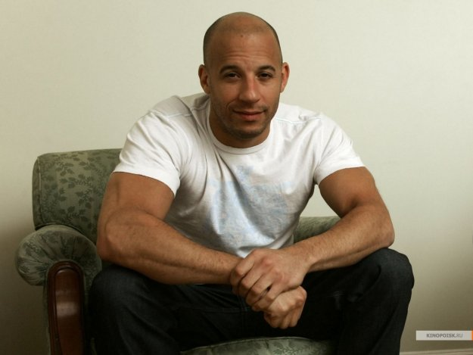
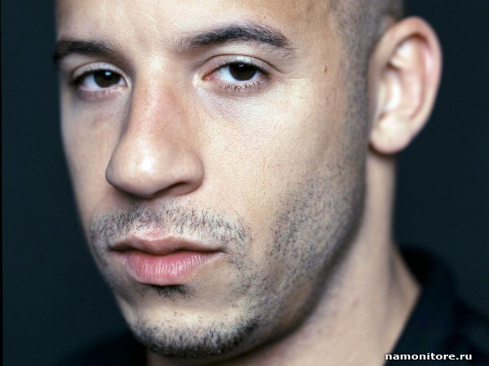
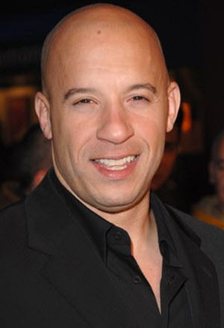
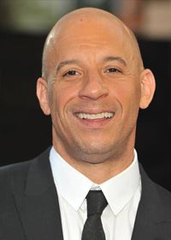
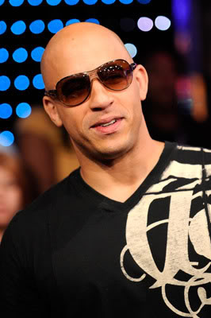

Slide 7
Над презентацією працювали:
Чичерський Віталій
Мац Марян

